Slide 1
الفصل الثامن
الدوال التربيعية

Slide 2
8-1: تمثيل الدوال التربيعية بيانيًا

Slide 3
فيما سبق
درست تمثيل الدوال الخطية بيانيًا.

Slide 4
والآن
- أحلل التمثيلات البيانية للدوال التربيعية.

Slide 5
والآن
- أمثل الدوال التربيعية بيانيًا.

Slide 6
المفردات

Slide 7
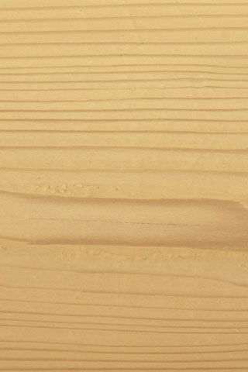
- الدالة غير الخطية
- الدالة التربيعية
- الصورة القياسية للدالة التربيعية.

Slide 8
- القطع المكافئ
- محور التماثل
- الرأس

Slide 9
- القيمة الصغرى
- القيمة العظمى
- متماثل

Slide 10
لماذا؟

Slide 11
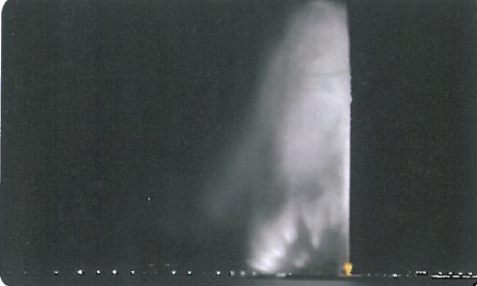
تُعد نافورة الملك فهد في جدة أعلى نافورة من نوعها في العالم، إذ يصل ارتفاعها إلى 312 مترًا، وتقدم عرضًا رائعًا لحركة المياه والضوء،

Slide 12
ويمكن تمثيل حركة المياه بمعادلات تربيعية. كما يمكنك استعمال التمثيلات البيانية لهذه المعادلات لتوضيح مسار المياه.

Slide 13
خصائص الدوال التربيعية:

Slide 14
درست سابقًا الدوال الخطية، وهناك أيضًا دوال غير خطية تختلف أشكال تمثيلاتها البيانية. فالدوال التربيعية مثلًا هي دوال غير خطية, ويمكن كتابتها على الصورة
د (س) = أس² + ب س + جـ، حيث أ ≠ 0,

Slide 15
وتُسمى هذه الصورة بالصورة القياسية للدالة التربيعية، ويسمى التمثيل البياني للدالة التربيعية قطعًا مكافئًا. وتتماثل القطوع المكافئة حول خط يتوسطها يسمى محور التماثل، يقطع القطع في نقطة واحدة تسمى الرأس.

Slide 16
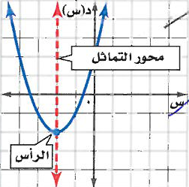
أضف إلى مطويتك
الدوال التربيعية
مفهوم أساسي
الدالة المولدة (الأم):
د (س) = س²

Slide 17
أضف إلى مطويتك
الدوال التربيعية
مفهوم أساسي
الصورة القياسية:
د (س) = أس² + ب س + جـ

Slide 18
أضف إلى مطويتك
مفهوم أساسي
الدوال التربيعية
شكل التمثيل:
قطع مكافئ

Slide 19
أضف إلى مطويتك
الدوال التربيعية
مفهوم أساسي
محور التماثل:
ب
س = - ــــــــ
2أ

Slide 20
أضف إلى مطويتك
الدوال التربيعية
مفهوم أساسي
المقطع الصادي:
جـ

Slide 21
ويكون التمثيل البياني للدالة ص = أس² + ب س + جـ مفتوحًا إلى أعلى، إذا كان أ> 0، وتمثل أدنى نقطة فيه نقطة القيمة الصغرى، ويكون مفتوحًا إلى الأسفل، إذا كان أ< 0 وتمثل أعلى نقطة فيه نقطة القيمة العظمى، وتمثل نقطتا القيمة العظمى أو القيمة الصغرى رأس القطع.

Slide 22
مراجعة المفردات

Slide 23
المجال والمدى
المجال هو مجموعة جميع القيم الممكنة للمتغير المستقل س. وأما المدى فهو مجموعة جميع القيم الممكنة للمتغير التابع ص.

Slide 24
مثال 1
التمثيل البياني للقطع المكافئ

Slide 25
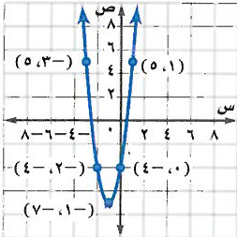
استعمل جدول القيم لتمثيل الدالة
ص= 3س² + 6س – 4 بيانيًا، وحدد مجالها ومداها.
س | ص
1 | 5
0 | -4
-1 | -7
-2 | -4
-3 | 5

Slide 26
مثل الأزواج المرتبة بيانيًا، ثم وصل بينها بمنحنى. يمتد التمثيل البياني للقطع المكافئ إلى ما لا نهاية من كلا طرفيه،
س | ص
1 | 5
0 | -4
-1 | -7
-2 | -4
-3 | 5

Slide 27
ومجال الدالة هو جميع الأعداد الحقيقية، ومداه هو
{ص| ص ≥ -7}؛ لأن -7 هي القيمة
الصغرى.
س | ص
1 | 5
0 | -4
-1 | -7
-2 | -4
-3 | 5

Slide 28
مراجعة المفردات

Slide 29
المجال والمدى
المجال هو مجموعة جميع القيم الممكنة للمتغير المستقل س.
وأما المدى فهو مجموعة جميع القيم الممكنة للمتغير التابع ص.

Slide 30
تحقق من فهمك

Slide 31
1) استعمل جدول القيم لتمثيل الدالة ص = س² + 3 بيانيًا، وحدد مجالها ومداها.

Slide 32
المجال = مجموعة الأعداد الحقيقية
المدى = {ص | ص ≥ 3}
س | -2 | -1 | 0 | 1 | 2
ص | 7 | 4 | 3 | 4 | 7

Slide 33
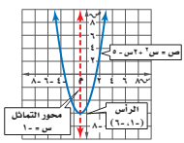
الأشكال المتماثلة هي تلك الأشكال التي يكون نصفاها متطابقين تمامًا. فالقطع المكافئ هو شكل متماثل وله محور تماثل،

Slide 34
وكل نقطة في نصف القطع إلى يسار محور التماثل تقابلها نقطة في النصف الآخر له.

Slide 35
ومن الأسهل عادة تحديد الرأس أولًا عند إيجاد الخصائص من التمثيل البياني، والذي يمثل إما نقطة عظمى أو نقطة صغرى للقطع.

Slide 36
مثال 2
تحديد خصائص القطع المكافئ من تمثيله البياني

Slide 37
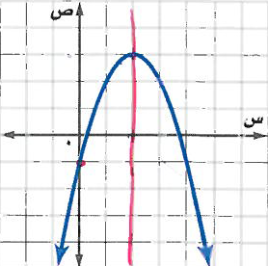
أوجد الرأس، ومعادلة محور التماثل، والمقطع الصادي للتمثيل البياني الآتي:

Slide 38
الخطوة 1:
أوجد الرأس.
بما أن المقطع المكافئ مفتوح إلى أسفل فالرأس يمثل النقطة العظمى له وهي (2، 3).

Slide 39
الخطوة 2:
أوجد محور التماثل.
بما أن محور التماثل هو المستقيم الذي يمر بالرأس, ويقسم القطع إلى نصفين متطابقين؛ لذا تكون معادلة محور التماثل هي س = 2.

Slide 40
الخطوة 3:
أوجد المقطع الصادي.
بما أن المقطع الصادي هو النقطة التي يتقاطع فيها القطع المكافئ مع محور الصادات، وهي النقطة (0، -1)؛ لذا يكون المقطع الصادي هو -1.

Slide 41
تحقق من فهمك

Slide 42
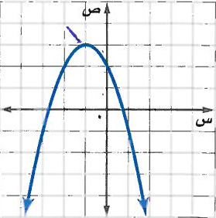
2أ)

Slide 43
الرأس = (-1 ،3) ، محور التماثل س = -1 ، المقطع الصادي =2

Slide 44
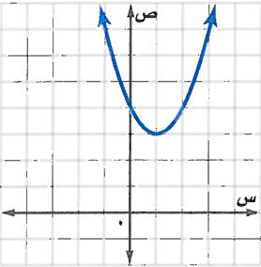
2ب)

Slide 45
الرأس = (1، 3) ، محور التماثل س =1 ، المقطع الصادي = 4

Slide 46
عند تحديد خصائص القطع المكافئ من قاعدة الدالة يكون من الأسهل غالبًا إيجاد معادلة محور التماثل أولًا.

Slide 47
إرشادات للدراسة

Slide 48
المقطع الصادي
الإحداثي الصادي للمقطع الصادي هو الحد الثابت (جـ) للدالة التربيعية في الصورة القياسية

Slide 49
مثال 3
تحديد خصائص القطع المكافئ من قاعدة دالته

Slide 50
أوجد الرأس، ومعادلة محور التماثل، والمقطع الصادي للدالة: ص = 2س² + 4س – 3
صيغة معادلة محور التماثل
ب
س = - ـــــــــ
2أ

Slide 51
أوجد الرأس، ومعادلة محور التماثل، والمقطع الصادي للدالة: ص = 2س² + 4س – 3
4
أ = 2، ب = 4، بسّط
س = - ـــــــــ = -1
2×2

Slide 52
أوجد الرأس، ومعادلة محور التماثل، والمقطع الصادي للدالة: ص = 2س² + 4س – 3
معادلة محور التماثل هي س = - 1.

Slide 53
أوجد الرأس، ومعادلة محور التماثل، والمقطع الصادي للدالة: ص = 2س² + 4س – 3
ولإيجاد إحداثي الرأس، خذ القيمة الناتجة من معادلة محور التماثل، واعتبرها إحداثيًا سينيًا لرأس القطع المكافئ, ثم عوضها في معادلة القطع المكافئ لإيجاد الإحداثي الصادي.

Slide 54
أوجد الرأس، ومعادلة محور التماثل، والمقطع الصادي للدالة: ص = 2س² + 4س – 3
المعادلة الأصلية
ص = 2س² + 4س – 3

Slide 55
أوجد الرأس، ومعادلة محور التماثل، والمقطع الصادي للدالة: ص = 2س² + 4س – 3
س = -1، بسّط
= 2 (-1) ² + 4 (-1) – 3 = - 5

Slide 56
أوجد الرأس، ومعادلة محور التماثل، والمقطع الصادي للدالة: ص = 2س² + 4س – 3
الرأس هو (-1، -5)، وبما أن المقطع الصادي هو عند النقطة (0، جـ) دائمًا، لذا فالمقطع الصادي هو -3.

Slide 57
تحقق من فهمك

Slide 58
3أ) ص = -3س² + 6س – 5

Slide 59
-6
ب
-6
س = - ـــــــــ
س = ـــــــــ = ـــــــــ = 1
-6
2أ
2أ
معادلة محور التماثل هي س = 1
عند س = 1
ص = –3 + 6 – 5 = –2

Slide 60
إذن الرأس هي (1، –2)
وبما أن المقطع الصادي هو عند النقطة (0، جـ) إذن المقطع الصادي هو –5 ومحور التماثل س = 1

Slide 61
3ب) ص = 2س² + 2س + 2

Slide 62
-2
ب
-1
س = - ـــــــــ
س = ـــــــــ = ـــــــــ
2
2×2
2أ
1
معادلة محور التماثل هي
س = - ـــــــــ
2
-1
وعند س = ـــــــــ
2

Slide 63
3
1
1
ص= 2× ـــــــــ -2 × ـــــــــ +2 = ـــــــــ
2
2
4
3
-1
إذن الرأس هي
ـــــــــ , ـــــــــ
2
2
وبما أن المقطع الصادي هو عند النقطة (0، جـ) إذن المقطع الصادي هو2

Slide 64
هناك فروق عامة بين الدوال الخطية والدوال التربيعية تظهر في الجدول الآتي:

Slide 65
الدوال التربيعية
الدوال الخطية
الصورة القياسية
ص = أس² + ب س + جـ؛ أ لا ≠ 0
ص = أس + ب
2، لاحظ أن المتغير المستقل س في الحد الأول هو من الدرجة الثانية، ومعامله أ لا يمكن أن يساوي صفرًا، وإلا أصبحت الدالة خطية.
1، لاحظ أن جميع المتغيرات من الدرجة الأولى.
الدرجة
ص = 3س² + 5س – 4
ص = 2س + 6
مثال
التمثيل البياني
قطع مكافئ
خط مستقيم

Slide 66
كيف تحدد إن كان القطع المكافئ مفتوحًا إلى الأعلى أم إلى الأسفل، وإذا كان الرأس يمثل له نقطة صغرى أم نقطة عظمى؟

Slide 67
أضف إلى مطويتك
القيم العظمى والقيم الصغرى
مفهوم أساسي
التعبير اللفظي: يكون التمثيل البياني للدالة:
د(س) = أس² + ب س + جـ، حيث أ ≠0:
- مفتوحًا إلى أعلى وله قيمة صغرى عندما أ> 0
- مفتوحًا إلى أسفل وله قيمة عظمى عندما أ< 0

Slide 68
أضف إلى مطويتك
القيم العظمى والقيم الصغرى
مفهوم أساسي
التعبير اللفظي: يكون التمثيل البياني للدالة:
د(س) = أس² + ب س + جـ، حيث أ ≠0:
- مدى الدالة التربيعية هو جميع الأعداد الحقيقية التي تزيد على أو تساوي القيمة الصغرى إذا كانت أ> 0، أو جميع الأعداد الحقيقية التي تقل عن أو تساوي القيمة العظمى إذا كانت أ< 0 .

Slide 69
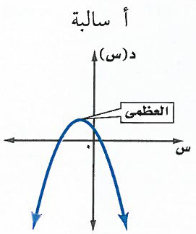
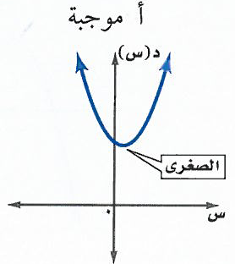
أضف إلى مطويتك
القيم العظمى والقيم الصغرى
مفهوم أساسي
مثال:

Slide 70
تنبيه!

Slide 71
القيم الصغرى والقيم العظمى
لا تنس إيجاد كلا الإحداثيين السيني والصادي للرأس (س، ص) حيث أن القيمة الصغرى أو القيمة العظمى تمثل الإحداثي الصادي له.

Slide 72
مثال 4
القيم العظمى والقيم الصغرى

Slide 73
لتكن د (س) = -2س² – 4س + 6.
أ) حدد إذا كان للدالة قيمة عظمى أم قيمة صغرى.
في الدالة د (س) = -2س² – 4س + 6،
أ = -2، ب = -4، جـ = 6.

Slide 74
لتكن د (س) = -2س² – 4س + 6.
أ) حدد إذا كان للدالة قيمة عظمى أم قيمة صغرى.
بما أن أ عدد سالب فالتمثيل البياني يكون مفتوحًا إلى الأسفل، ويكون للدالة قيمة عظمى.

Slide 75
لتكن د (س) = -2س² – 4س + 6.
ب) أوجد القيمة العظمى أو القيمة الصغرى للدالة.
القيمة العظمى هي الإحداثي الصادي للرأس.

Slide 76
لتكن د (س) = -2س² – 4س + 6.
ب) أوجد القيمة العظمى أو القيمة الصغرى للدالة.
-ب
الإحداثي السيني للرأس = ـــــــ = ــــــــــــــــ = -1.
2أ
4
2(-2)

Slide 77
لتكن د (س) = -2س² – 4س + 6.
ب) أوجد القيمة العظمى أو القيمة الصغرى للدالة.
الدالة الأصلية
د (س) = -2س² – 4س + 6

Slide 78
لتكن د (س) = -2س² – 4س + 6.
ب) أوجد القيمة العظمى أو القيمة الصغرى للدالة.
س = -1
د (-1) = -2(-1)² – 4(-1) + 6

Slide 79
لتكن د (س) = -2س² – 4س + 6.
ب) أوجد القيمة العظمى أو القيمة الصغرى للدالة.
د (-1) = 8
بسط

Slide 80
لتكن د (س) = -2س² – 4س + 6.
ب) أوجد القيمة العظمى أو القيمة الصغرى للدالة.
إذن، القيمة العظمى تساوي 8

Slide 81
لتكن د (س) = -2س² – 4س + 6.
جـ) حدد مجال الدالة ومداها.
المجال هو جميع الأعداد الحقيقية، والمدى هو جميع الأعداد الحقيقية التي تقل عن أو تساوي القيمة العظمى، أي {ص| ص≤ 8}.

Slide 82
تحقق من فهمك

Slide 83
ليكن د (س) = 2س² – 4س – 1.
4أ) حدد فيما إذا كان للدالة قيمة عظمى أم قيمة صغرى.

Slide 84
قيمة صغرى لأن أ = 2 وهي قيمة موجبة إذن المنحنى مفتوح لأعلى

Slide 85
ليكن د (س) = 2س² – 4س – 1.
4ب) أوجد القيمة العظمى أو القيمة الصغرى للدالة.

Slide 86
القيمة الصغرى هي –3
- (-4)
-ب
س = ـــــــــ = ــــــــــــ = 1
2× 2
2أ
ص = 2 – 4 – 1 = –3

Slide 87
ليكن د (س) = 2س² – 4س – 1.
4جـ) حدد مجال الدالة ومداها.

Slide 88
المجال = مجموعة الأعداد الحقيقية
المدى= {ص | ص ≥ –3}

Slide 89
تمثيل الدوال التربيعية بيانيًا: تعلمت كيفية إيجاد العديد من الخصائص المهمة للدوال التربيعية.

Slide 90
أضف إلى مطويتك
تمثيل الدوال التربيعية بيانيًا
مفهوم أساسي
الخطوة 1:
أوجد معادلة محور التماثل.

Slide 91
أضف إلى مطويتك
تمثيل الدوال التربيعية بيانيًا
مفهوم أساسي
الخطوة 2:
أوجد الرأس وحدد إذا كان يمثل نقطة صغرى أم نقطة عظمى.

Slide 92
أضف إلى مطويتك
تمثيل الدوال التربيعية بيانيًا
مفهوم أساسي
الخطوة 3:
أوجد المقطع الصادي.

Slide 93
أضف إلى مطويتك
تمثيل الدوال التربيعية بيانيًا
مفهوم أساسي
الخطوة 4:
استعمل التماثل لإيجاد نقاط أخرى على التمثيل البياني للدالة عند الضرورة.

Slide 94
أضف إلى مطويتك
تمثيل الدوال التربيعية بيانيًا
مفهوم أساسي
الخطوة 5:
صل بين النقاط بمنحنى.

Slide 95
إرشادات للدراسة

Slide 96
التماثل والنقاط
النقاط الواقعة على الطرفين المتقابلين لمحور التماثل تبعد المسافة نفسها عن المحور يمينًا ويسارًا، كما تبعد بعدًا متساويًا من الرأس.

Slide 97
مثال 5
تمثيل الدوال التربيعية بيانيًا

Slide 98
مثل الدالة د(س)= س² + 4س + 3 بيانيًا.
الخطوة 1: أوجد معادلة محور التماثل.
صيغة معادلة محور التماثل
-ب
س = ــــــــ
2أ

Slide 99
مثل الدالة د(س)= س² + 4س + 3 بيانيًا.
الخطوة 1: أوجد معادلة محور التماثل.
-4
س = ــــــــ
أ = 1، ب = 4
2×1

Slide 100
مثل الدالة د(س)= س² + 4س + 3 بيانيًا.
الخطوة 1: أوجد معادلة محور التماثل.
بسط
س = -2

Slide 101
مثل الدالة د(س)= س² + 4س + 3 بيانيًا.
الخطوة 2: أوجد الرأس، وحدد فيما إذا كان يمثل نقطة صغرى أم عظمى.
المعادلة الأصلية
ص = س² + 4س + 3

Slide 102
مثل الدالة د(س)= س² + 4س + 3 بيانيًا.
الخطوة 2: أوجد الرأس، وحدد فيما إذا كان يمثل نقطة صغرى أم عظمى.
س = -2
= (-2) ² + 4 (-2) + 3

Slide 103
مثل الدالة د(س)= س² + 4س + 3 بيانيًا.
الخطوة 2: أوجد الرأس، وحدد فيما إذا كان يمثل نقطة صغرى أم عظمى.
بسط
= -1

Slide 104
مثل الدالة د(س)= س² + 4س + 3 بيانيًا.
الخطوة 2: أوجد الرأس، وحدد فيما إذا كان يمثل نقطة صغرى أم عظمى.
يقع الرأس عند النقطة (-2، -1)، وبما أن أ موجبة, فالتمثيل يكون مفتوحًا إلى الأعلى؛ لذا يمثل الرأس قيمة صغرى.

Slide 105
مثل الدالة د(س)= س² + 4س + 3 بيانيًا.
الخطوة 3: أوجد المقطع الصادي.
المعادلة الأصلية
ص = س² + 4س + 3

Slide 106
مثل الدالة د(س)= س² + 4س + 3 بيانيًا.
الخطوة 3: أوجد المقطع الصادي.
س -0
= (0)² + 4(0) + 3

Slide 107
مثل الدالة د(س)= س² + 4س + 3 بيانيًا.
الخطوة 3: أوجد المقطع الصادي.
بسّط
= 3

Slide 108
مثل الدالة د(س)= س² + 4س + 3 بيانيًا.
الخطوة 3: أوجد المقطع الصادي.
المقطع الصادي يساوي 3.

Slide 109
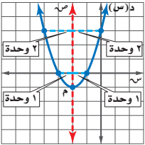
مثل الدالة د(س)= س² + 4س + 3 بيانيًا.
الخطوة 4: يقسم محور التماثل القطع المكافئ إلى جزأين متطابقين، لذا فإنه لكل نقطة على أحد الجزأين توجد نقطة تناظرها في الجزء الآخر، وتبعد المسافة نفسها عن المستقيم الذي يمثل محور التماثل، وللنقطتين الإحداثي الصادي نفسه.

Slide 110
مثل الدالة د(س)= س² + 4س + 3 بيانيًا.
الخطوة 5: صل بين النقاط بمنحنى.

Slide 111
تحقق من فهمك

Slide 112
5أ) د(س) = -2س² + 2س – 1

Slide 113
-ب
س = ـــــــــ
1
-2
2أ
-2
س = ــــــــــــ = ـــــــــ = ـــــــــ
2
-4
2× -2
1
معادلة محور التماثل هي
س = ـــــــــ
2

Slide 114
1
وعند س = ـــــــــ
2
-1
1
1
ص = -2× ــــــــ = 2× ـــــــ -1 = ـــــــــ
2
2
4
-1
1
إذن الرأس هي
ـــــــــ , ـــــــــ
2
2

Slide 115
وبما أن أ قيمة سالبة فالتمثيل مفتوح لأسفل لذا الرأس تمثل قيمة عظمى والمقطع الصادي هو قيمة جـ = –1

Slide 116
تحقق من فهمك

Slide 117
5ب) د(س) = 3س² – 6س + 2

Slide 118
-ب
س = ـــــــــ
2أ
-(-6)
س = ــــــــــــــــ = 1
2× 3
معادلة محور التماثل هي س= 1

Slide 119
وعند س = 1
ص= 3- 6+ 2= -1
إذن الرأس هي (1, -1)

Slide 120
وبما أن أ قيمة موجبة فالتمثيل مفتوح لأعلى لذا الرأس تمثل قيمة صغرى والمقطع الصادي هو قيمة ﺝ = 2

Slide 121
استعملت معلوماتك حول الدوال التربيعية والقطوع المكافئة والتماثل لإنشاء تمثيلات بيانية، ويمكنك تحليل هذه التمثيلات لحل مسائل من واقع الحياة.

Slide 122
الربط مع الحياة

Slide 123
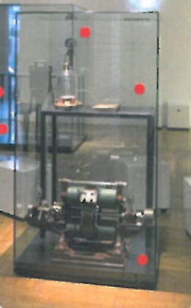
أنشئت الجمعية السعودية للعلوم الفيزيائية في جامعة الملك خالد عام 1422هـ، لتهيئة سبل التواصل بين المهتمين بمجالات العلوم الفيزيائية المختلفة, من خلال عقد وتنظيم الندوات والمؤتمرات في مجال العلوم الفيزيائية.

